Slide 1
Comunicare Con I Pazienti Affetti Da Obesità - L'approccio Umanistico Jonathan McFarland, Cristina Gonzalez, Mª Luisa Cuesta Santamaria, Isabel Maria Martin Ruiz, Eugenia Nadolu Velez, Eva Garcia Perea
Connected 4 Health

Slide 2
Numero di progetto: 2021-1-RO01- KA220-HED-38B739A3
Il sostegno della Commissione europea alla realizzazione di questa presentazione non costituisce un'approvazione dei contenuti, che riflettono esclusivamente il punto di vista degli autori, e la Commissione non può essere ritenuta responsabile per l'uso che può essere fatto delle informazioni in essa contenute.

Slide 3
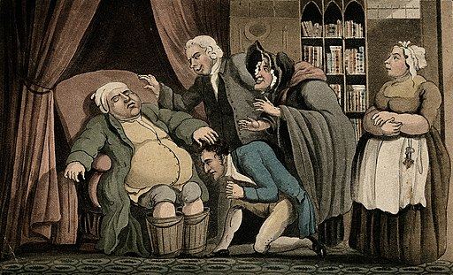
Obesità
Un uomo obeso e gottoso con i piedi a secchio
Opera protetta da copyright e disponibile con licenza Creative Commons Attribution only CC BY 4.0 http://creativecommons.org/licenses/by/4.0/

Slide 4
Obesità: Definizione
Il sovrappeso e l'obesità sono definiti come un accumulo di grasso anomalo o eccessivo che rappresenta un rischio per la salute. Un indice di massa corporea (IMC) superiore a 25 è considerato sovrappeso, mentre oltre 30 è obeso. Il problema ha assunto proporzioni epidemiche, con oltre 4 milioni di persone che muoiono ogni anno a causa del sovrappeso o dell'obesità nel 2017, secondo l'onere globale delle malattie.
I tassi di sovrappeso e obesità continuano a crescere negli adulti e nei bambini. Dal 1975 al 2016, la prevalenza di bambini e adolescenti di età compresa tra i 5 e i 19 anni in sovrappeso o obesi è aumentata di oltre quattro volte, passando dal 4% al 18% a livello globale.

Slide 5
Obesità: Complicanze
Il sovrappeso e l'obesità sono i principali fattori di rischio per una serie di malattie croniche, tra cui quelle cardiovascolari come le malattie cardiache e l'ictus, che sono le principali cause di morte a livello mondiale.
L'obesità è anche associata ad alcuni tipi di cancro, tra cui quello dell'endometrio, del seno, delle ovaie, della prostata, del fegato, della cistifellea, dei reni e del colon. Il rischio di queste malattie non trasmissibili aumenta anche quando una persona è solo leggermente in sovrappeso e si aggrava con l'aumento dell'indice di massa corporea (IMC).

Slide 6
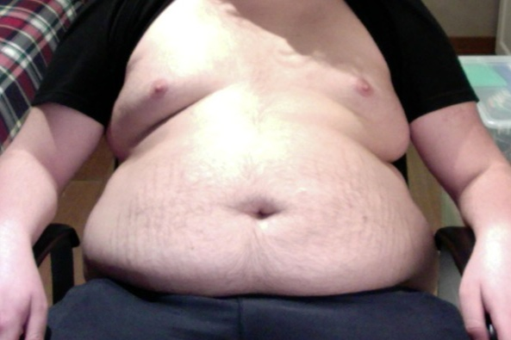
Atteggiamenti anti-grasso
Adolescente obeso, 136 kg e 300 libbre
Questo file è rilasciato con licenza Creative Commons Attribution-Share Alike 4.0 International.

Slide 7
Definizione di antigrasso
Il pregiudizio anti-grasso, indicato in letteratura anche come stigma del peso, pregiudizio del peso e atteggiamento anti-grasso, è un atteggiamento negativo verso (antipatia), convinzione su (stereotipo) o comportamento contro (discriminazione) le persone percepite come "grasse".

Slide 8
Che cos'è lo stigma?
Un insieme di convinzioni negative e spesso ingiuste che una società o un gruppo di persone hanno su qualcosa.
Lo stigma associato alla malattia mentale = lo stigma della malattia mentale
Lo stigma dell'essere poveri = lo stigma della povertà
C'è uno stigma sociale legato al ricevere l'assistenza sociale.

Slide 9
Erving Goffman, sociologo americano
Ha presentato i fondamenti dello stigma come teoria sociale, compresa la sua interpretazione dello "stigma" come mezzo per rovinare l'identità. Con questo termine si riferiva alla capacità del tratto stigmatizzato di "rovinare" il riconoscimento dell'aderenza dell'individuo alle norme sociali in altre sfaccettature del sé.
Goffman ha identificato tre tipi principali di stigma: (1) lo stigma associato alla malattia mentale; (2) lo stigma associato alla deformazione fisica; (3) lo stigma legato all'identificazione con una particolare razza, etnia, religione, ideologia, ecc.

Slide 10
2. Stigma associata alla deformazione fisica" (Goffman)
Lo stigma del peso si riferisce agli atti discriminatori e alle ideologie rivolte agli individui a causa del loro peso e delle loro dimensioni.
Lo stigma del peso è il risultato di un pregiudizio sul peso.
Il pregiudizio sul peso si riferisce alle ideologie negative associate all'obesità.

Slide 11
Questi possono includere la pigrizia, la mancanza di forza di volontà, la mancanza di carattere morale, la cattiva igiene, il basso livello di intelligenza e la mancanza di attrattiva. Le credenze e le ideologie stigmatizzanti possono portare ad atti di stigmatizzazione. Questi atti possono manifestarsi in vari modi
Le persone affette da obesità possono subire commenti verbali negativi, prese in giro o aggressioni fisiche.
Anche l'ambiente fa la sua parte.
Questo fenomeno è comunemente segnalato soprattutto in ambito medico, dove i posti a sedere, i camici e i tavoli da visita non sono in grado di accogliere le persone affette da obesità.

Slide 12
Pregiudizio sul peso (stigmatizzazione nell'assistenza sanitaria)
I pregiudizi sul peso persistono nelle strutture sanitarie.
L'uso di caratteristiche stereotipate come pigro, debole di volontà e non compiacente è molto diffuso.
I medici hanno generalmente un minor rispetto per i pazienti con un IMC più elevato e in genere dedicano meno tempo alle consultazioni dei pazienti con obesità rispetto alle loro controparti in peso forma. In uno studio di Puhl e Brownell, il 53% delle persone con sovrappeso e obesità ha riferito di aver ricevuto dal medico commenti inappropriati sul proprio peso.

Slide 13
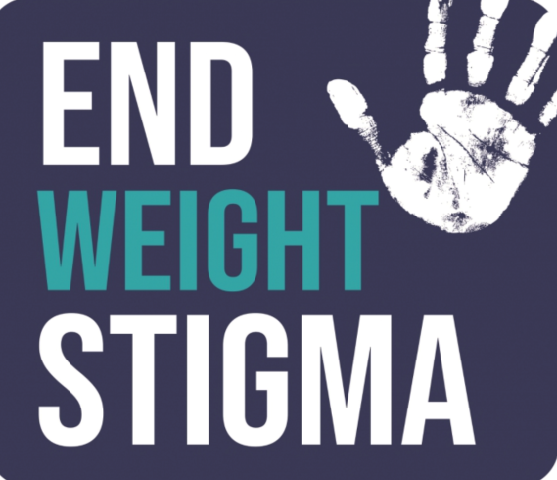
Come combattere lo stigma del peso

Slide 14
Un linguaggio a misura d'uomo
L'obesità è una delle ultime malattie in cui la società non è riuscita a mettere in pratica il linguaggio people-first. Il linguaggio people-first mette la persona davanti alla sua malattia, sottolineando che un individuo non è definito dalla sua condizione.
Ad esempio, oggi è molto raro vedere una persona definita "disabile"; è più probabile che si parli di una persona con disabilità. La persona viene prima di tutto, e la sua disabilità è una caratteristica piuttosto che un tratto distintivo.
Purtroppo, questa non è ancora la norma per quanto riguarda l'obesità.

Slide 15
Il linguaggio "people-first" prevede di anteporre la persona alla condizione. La Obesity Action Coalition fornisce un paio di esempi:
"La donna era affetta da obesità" invece di "La donna era obesa".
"L'uomo obeso era sull'autobus" invece di "L'uomo sull'autobus era molto obeso".

Slide 16
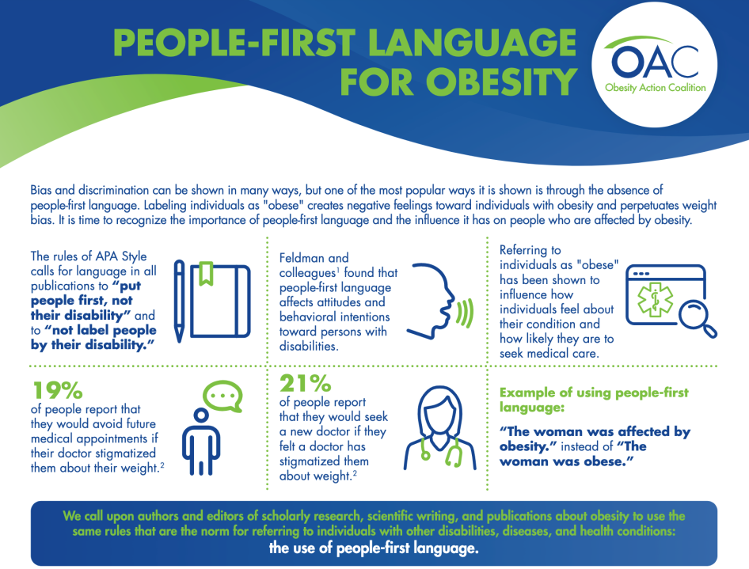

Slide 17
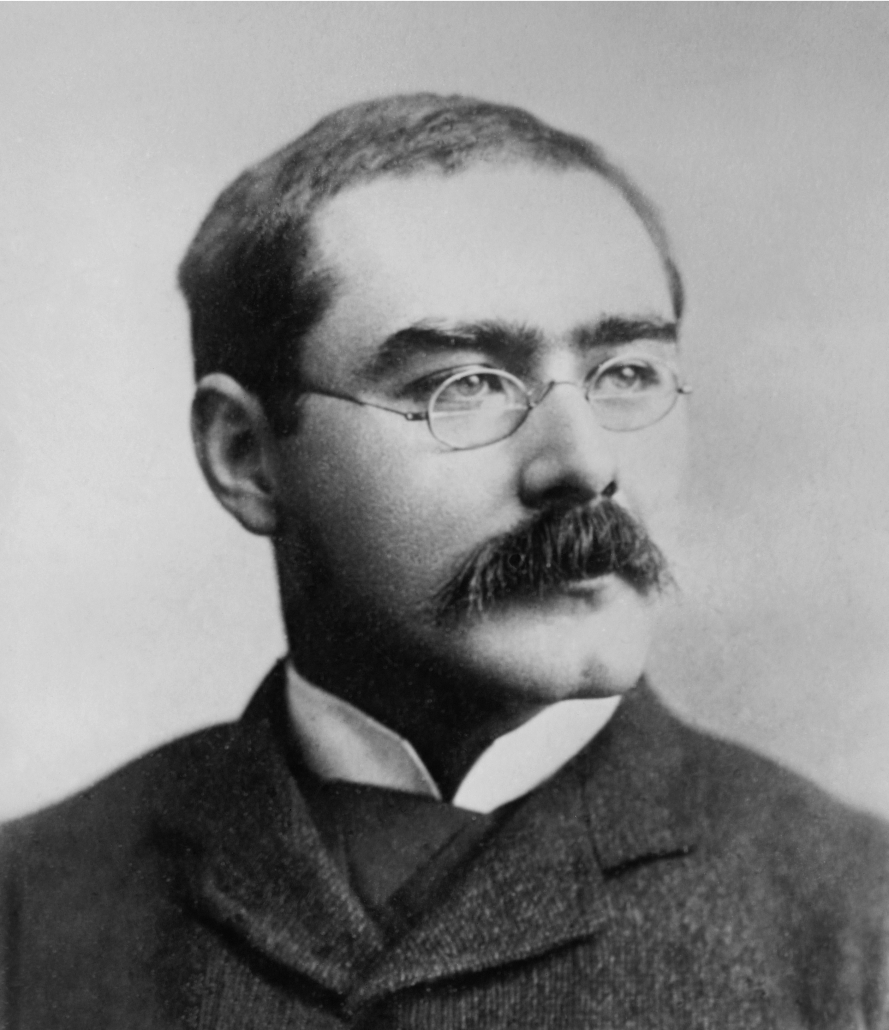
L'importanza delle parole
"Io sono, per vocazione, un commerciante di parole; e le parole sono, ovviamente, la droga più potente usata dall'umanità. Non solo le parole infettano, egotizzano, narcotizzano e paralizzano, ma entrano e colorano le più piccole cellule del cervello ....".
Rudyard Kipling. (2023, 29 gennaio). In Wikipedia. https://en.wikipedia.org/wiki/Rudyard_Kipling

Slide 19
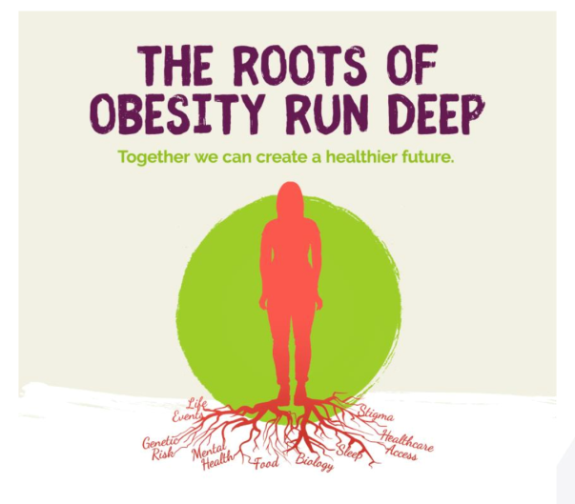

Slide 20
Evitare un linguaggio giudicante
Quando si parla di obesità, non è raro che si usino certe parole per ottenere un effetto drammatico.

Slide 21
Ascolto attivo
(NHS Inghilterra)
Le chiavi per un ascolto di successo sono la capacità di trattenere le proprie ipotesi (anche temporaneamente) per evitare di saltare alle conclusioni, dimostrando un interesse genuino per la persona che si sta ascoltando e cercando di immedesimarsi nella sua posizione.
L'ascolto attivo richiede una certa concentrazione, ma dimostra il vostro interesse per il punto di vista degli altri, vi fa guadagnare fiducia e vi permette di comprendere più a fondo le questioni e le situazioni.

Slide 22
Come utilizzare l'ascolto attivo
1. Definire i termini per favorire la chiarezza
2. Ripetere/parafrasare
3. NON interrompere
4. Ascoltare "tra le righe"
5. NON affrettatevi a riempire i silenzi
6. Impressioni di feedback

Slide 23
Riferimenti
https://www.goodtherapy.org/learn-about-therapy/types/dance-movement-therapy
Werder O. Verso un modello umanistico nella comunicazione sanitaria. Promozione della salute globale. 2019;26(1):33-40. doi:10.1177/1757975916683385
Puhl RM, Brownell KD. Affrontare e gestire lo stigma del peso: un'indagine su adulti sovrappeso e obesi. Obesità (Silver Spring). 2006 Oct;14(10):1802-15. doi: 10.1038/oby.2006.208. PMID: 17062811
Ascolto attivo | NHS Inghilterra
https://www.obesityaction.org/action-through-advocacy/weight-bias/people-first-language/
chrome-extension://nlaealbpbmpioeidemdfedkfmglobidl/https://www.worldobesity.org/downloads/healthy_voices_downloads/HV_Language_guidelines.pdf
https://www.worldobesity.org/what-we-do/our-policy-priorities/weight-stigma#:~:text=Il%20stigma%20di%20peso%20è%20un%20risultato%20che%20può%20portare%20ad%20agire%20stigmatizzante%20.
https://www.britannica.com/dictionary/stigma#:~:text=1,stigma%20attached%20to%20receiving%20welfare .

Slide 24
Riferimenti
I chirurghi dell'anima" - discorso di Kipling al Royal College of Surgeons (Londra), 1923
Devianza e stigma sociale. (2021, 20 febbraio). https://socialsci.libretexts.org/@go/page/8123libretexts.org/@go/page/8123
Hilpert, Martin et al. "Influenza socioculturale sull'obesità e sullo stile di vita nei bambini: A Study of Daily Activities, Leisure Time Behavior, Motor Skills, and Weight Status". Obesity facts vol. 10,3 (2017): 168-178. doi:10.1159/000464105
Lee, G C et al. "Quando gli atteggiamenti anti-grasso sono intesi come pregiudizio o verità? Uno studio sperimentale sugli effetti dell'influenza sociale". Obesity science & practice vol. 5,1 28-35. 13 gennaio 2019, doi:10.1002/osp4.315
Daníelsdóttir, Sigrún et al. "Riduzione del pregiudizio anti-grasso: una revisione degli studi pubblicati". Obesity facts vol. 3,1 (2010): 47-58. doi:10.1159/000277067
Frank A. Futilità ed evitamento: I professionisti del settore medico nel trattamento dell'obesità. JAMA. 1993;269(16):2132–2133. doi:10.1001/jama.1993.03500160102
https://www.who.int/health-topics/obesity#tab=tab_2
L'arteterapia come terapia per i pazienti con disturbi della condotta alimentare
in Anoressia e bulimia, Profesionales TCA, Recursos TCA, Testimonios
6, ottobre, 2016

Slide 25
